Slide 1
Python網路爬蟲實作技術

Slide 2
課程大綱
資料表的設計
SQL語法
認識RDBMS

Slide 3
資料表的設計

Slide 4
設計原則
命名規則要一致(大小寫的方式)
資料型態要一致
https://www.codeproject.com/Articles/359654/11-important-database-designing-rules-which-I-fo-2

Slide 5
SQL語法

Slide 6
SQL語法簡介-1
Structured Query Language(結構化查詢語言)
是一種特定目的程式語言，用於管理關聯式資料庫管理系統
Notes:
P1-7

Slide 7
SQL語法簡介-2
資料定義語言（Data Definition Language, DDL）
資料操縱語言（Data Manipulation Language, DML）
資料控制語言（Data Control Language, DCL）
交易控制語言（Transaction Control Language, TCL）
Notes:
P1-7

Slide 8
資料表練習
建立資料表topic
Notes:
P1-7

Slide 9
INSERT
INSERT INTO table_name
(col_name [, col_name] ...)
VALUES (value_list) [, (value_list)] ...
Notes:
P1-7

Slide 10
INSERT練習1
insert into topic(title,issuer,created,keywords)
values('[請益] 聚亨為什麼今天跌這麼多','ben31301','2021-07-03',null)
Notes:
P1-7

Slide 11
INSERT練習2
Title: '[新聞] 《半導體》南茂Q2營收 拚連3季登峰‘
Issuer: 'qq7979'
Notes:
P1-7

Slide 12
SELECT-1
SELECT
[ALL | DISTINCT]
select_expr [, select_expr] ...
FROM table_references
[WHERE where_condition]
Notes:
P1-7

Slide 13
SELECT-2
[GROUP BY {col_name | expr | position}, ...
[HAVING where_condition]]
[ORDER BY {col_name | expr | position}
[ASC | DESC], ...]
[LIMIT {[offset,] row_count | row_count OFFSET offset}]
Notes:
P1-7

Slide 14
SELECT練習1
有多少議題
select * from topic
Notes:
P1-7

Slide 15
SELECT練習2
今天有多少議題
select * from topic where created>='2021-07-03' and created<'2021-07-04'
Notes:
P1-7

Slide 16
UPDATE
UPDATE table_reference
SET assignment_list
[WHERE where_condition]
[ORDER BY ...]
[LIMIT row_count]
Notes:
P1-7

Slide 17
UPDATE練習1
將建立日期改成2021-07-02
update topic set created='2021-07-02'
Notes:
P1-7

Slide 18
UPDATE練習2
將第二筆建立日期改成2021-07-03
update topic set created='2021-07-03' where id=2
Notes:
P1-7

Slide 19
DELETE
DELETE FROM tbl_name
[WHERE where_condition]
Notes:
P1-7

Slide 20
DELETE練習1
刪除第二筆資料
delete from topic where id=2
Notes:
P1-7

Slide 21
補充材料
https://www.sqlite.org/datatype3.html
Notes:
P1-7

Slide 22
關連式資料庫系統(Rdbms)
資料以表格的形式出現
每行為各種記錄名稱
每列為記錄名稱所對應的資料域
許多的行和列組成一張表單
若干的表單組成database

Slide 23
Rdbms術語-1
資料庫(Database, DB): 資料庫是一些關聯表的集合。
資料表(Table): 表是資料的矩陣。在一個數據庫中的表看起來像一個簡單的電子表格。
行(Column, Field): 一行(資料元素) 包含了相同的資料, 例如郵政編碼的資料。
列(Row, Record)：一列(記錄)是一組相關的資料，例如一條使用者訂閱的資料。

Slide 24
Rdbms術語-2
冗餘：儲存兩倍資料，冗餘降低了效能，但提高了資料的安全性。
主鍵(Primary Key, PK)：主鍵是唯一的。一個數據表中只能包含一個主鍵。你可以使用主鍵來查詢資料。
外來鍵(Foreign Key, FK)：外來鍵用於關聯兩個表。
複合鍵：複合鍵（組合鍵）將多個列作為一個索引鍵，一般用於複合索引。

Slide 25
Rdbms術語-3
索引(Index)：使用索引可快速訪問資料庫表中的特定資訊。索引是對資料庫表中一列或多列的值進行排序的一種結構。類似於書籍的目錄。
參照完整性: 參照的完整性要求關係中不允許引用不存在的實體。與實體完整性是關係模型必須滿足的完整性約束條件，目的是保證資料的一致性。

Slide 26
Rdbms說明
員工代碼 | 姓名 | 性別 | 部門名稱 | 部門簡稱
TP001 | 王小明 | 男 | 研究發展部 | 研發
TP002 | 李大輝 | 男 | 研究發展部 | 研發
TP003 | 孫圓圓 | 女 | 人力資源部 | 人資
TP004 | 錢滿滿 | 女 | 會計行政部 | 會計
部門代碼 | 部門名稱 | 部門簡稱
HR01 | 人力資源部 | 人資
AC01 | 會計行政部 | 會計
RD01 | 研究發展部 | 研發
員工代碼 | 姓名 | 性別 | 部門
TP001 | 王小明 | 男 | RD01
TP002 | 李大輝 | 男 | RD01
TP003 | 孫圓圓 | 女 | HR01
TP004 | 錢滿滿 | 女 | AC01

Slide 27
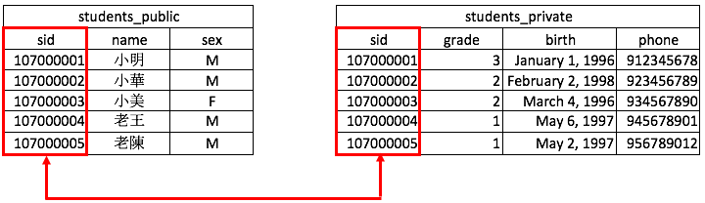
一對一關聯
甲乙兩個table裡面各自存在一筆記錄，可以使用其主鍵，對應至另一個table的一筆記錄。

Slide 28
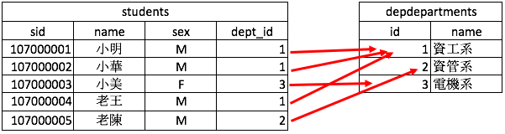
一對多關聯
甲table的一筆記錄可以對應到乙table的多筆記錄；
但，乙table的一筆記錄只能對應到甲table的一筆記錄。

Slide 29
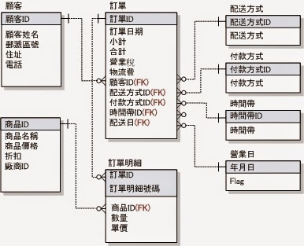
ER Model (Entity-relationship)

